Slide 1
RESTABELECIMENTO DO ABASTECIMENTO DE ÁGUA EM MOMENTO DE CRISE, PÓS-DESASTRE POR INUNDAÇÃO
Autores: Alba de Oliveira Lemos
      Amauri Batista da Silva
      Gerardo Marcelo Cabral Guerra
      Luiz Marcos da Silva
      Ozildo Pereira de Arruda

Slide 2
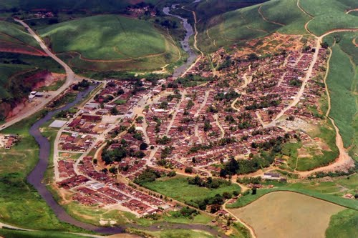
INTRODUÇÃO
População
Localização
Rede de abastecimento
Rede de esgotamento
Ação educativa

Slide 3
INTRODUÇÃO
Rio Una:
  Nascente a 900 de altitude, em Capoeiras/PE;
  Intermitente até Altinho;
  Principais afluentes:
    Margem direita: riacho Quatis, rio da Chata, rio Pirangi, rio Jacuípe e rio Caraçu;
    Margem esquerda: riacho Riachão, riacho Mentirosas, riacho do Sapo, rio Camevô e rio Preto.

Slide 4
INTRODUÇÃO
Características
Área de Drenagem: 6705471906,19583 m²
Perímetro: 622318,40736 m
Comprimento do Eixo da Bacia: 174.400,644
Coeficiente de Compacidade: Kc= 2,12792
Fator de Forma: F= 0,220461
Índice de Circularidade: IC= 0,217640
Fonte: Adaptado de Monteiro et al. (2014).

Slide 5
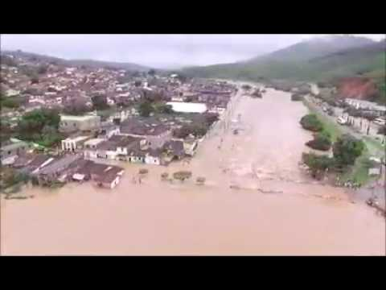
INTRODUÇÃO

Slide 6
INTRODUÇÃO
Rompimento da adutora, interrompendo o abastecimento de água para a população.
Decretado estado de calamidade pública, por meio do Decreto nº 002/2017.
Jaqueira já apresentava problemas no abastecimento de água potável, em que boa parte da sua população recorria a fontes naturais ou outras formas de abastecimento (IBGE, 2010), utilizando fontes não seguras sem tratamento, apresentando riscos à saúde pública, o que foi agravado pelas inundações.

Slide 7
OBJETIVO
Restabelecer o abastecimento da água para consumo humano em caráter emergencial para a população de Jaqueira

Slide 8
METODOLOGIA
Avaliação situacional e levantamento da capacidade instalada.
Montagem e a operação da UMTA.
Recuperação da ETA.

Slide 9
RESULTADOS E DISCUSSÃO
As análises da água manancial Bálsamo das Freiras, apresentaram turbidez de 192 UNT densidade de bactérias de CT > 2.419,6 números mais prováveis (NMP) e EC de 15,8 NMP.
Tratamento prévio, para reduzir a turbidez elevada da água bruta

Slide 10
RESULTADOS E DISCUSSÃO
Recuperação da ETA e realizado o conserto do gerador de energia da estação, bem como foram instaladas bombas dosadoras de sulfato de alumínio e de cloro e realizada a troca do leito filtrante, além de ser recuperada uma bomba de captação da água bruta.

Slide 11
RESULTADOS E DISCUSSÃO
Com a recuperação da ETA, foi iniciada a operação da UMTA, que, no período de 26 a 30 de junho, tratou a água do município, beneficiando cerca de 5.500 habitantes.
Volume médio de água tratada de 60 mil litros por dia.

Slide 12
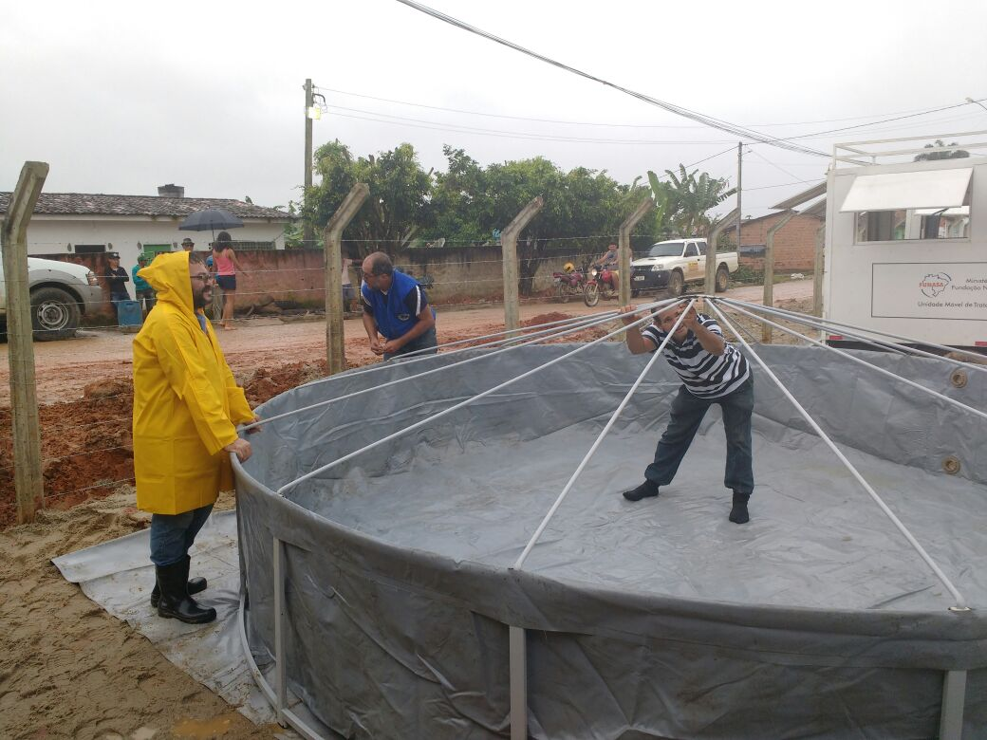

Slide 13
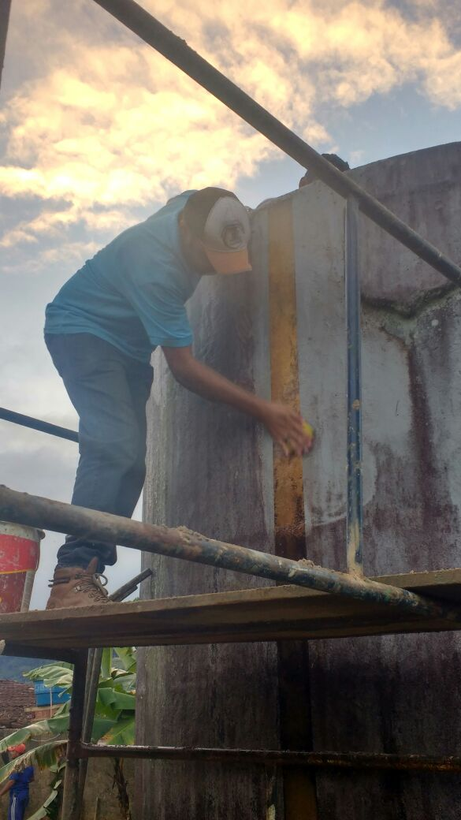
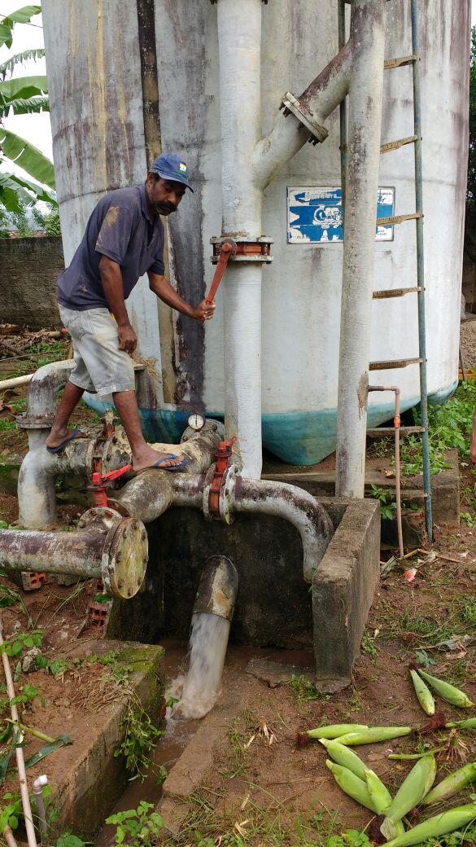
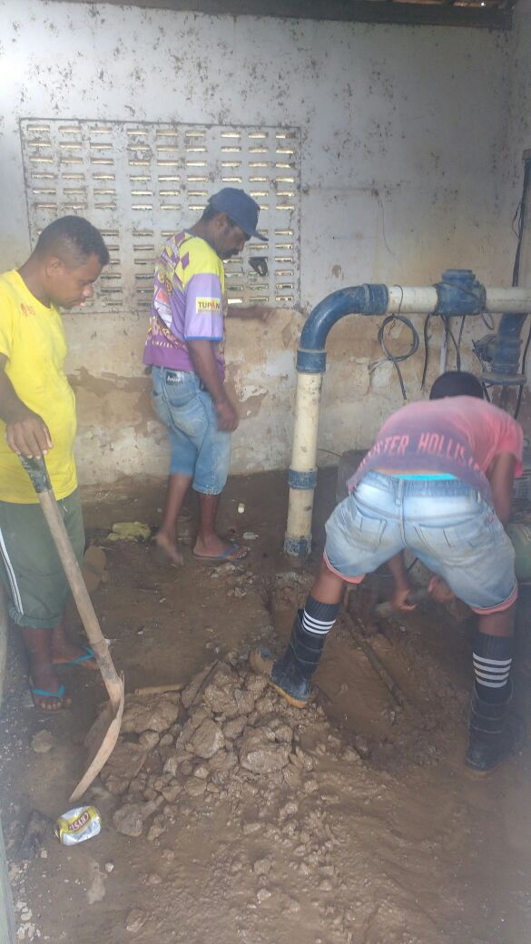

Slide 14
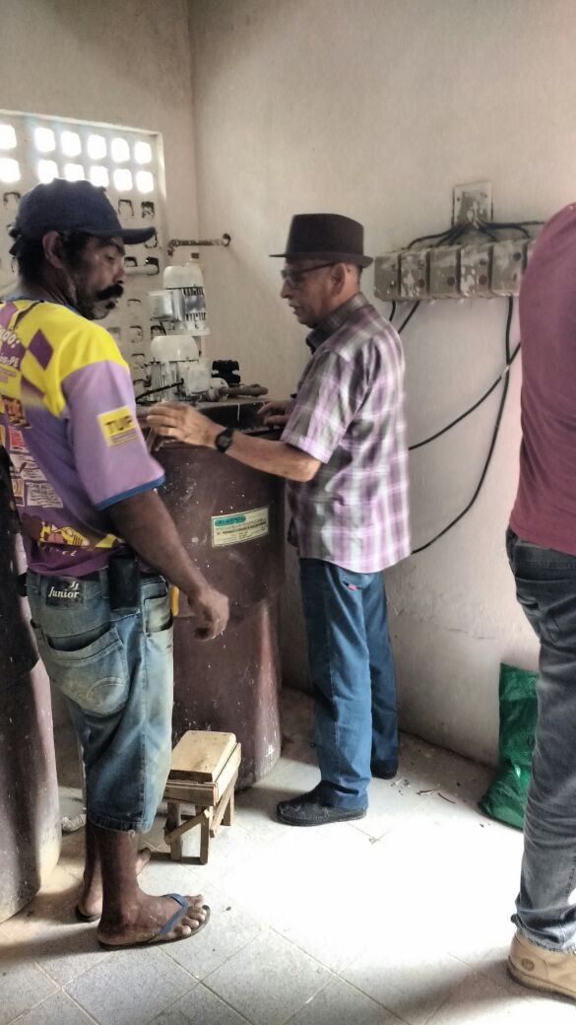
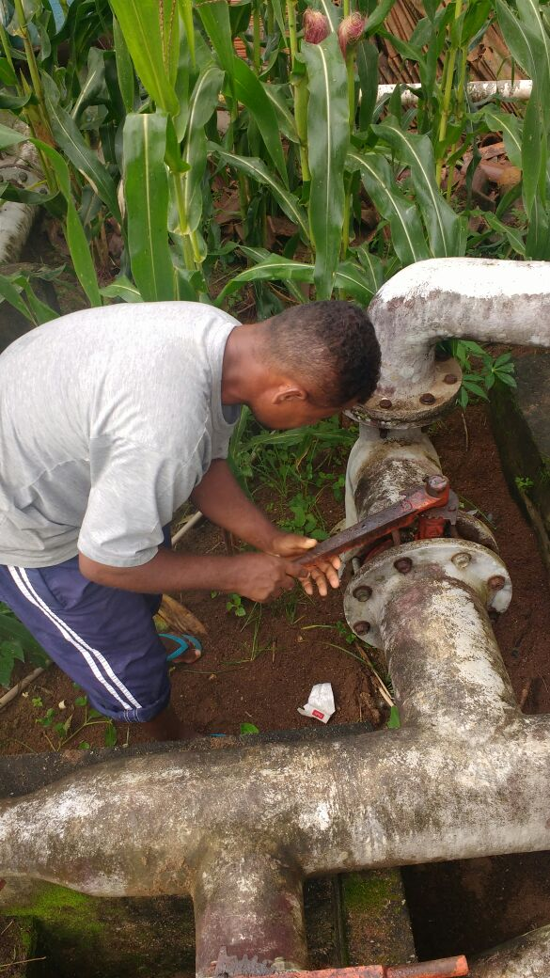

Slide 15
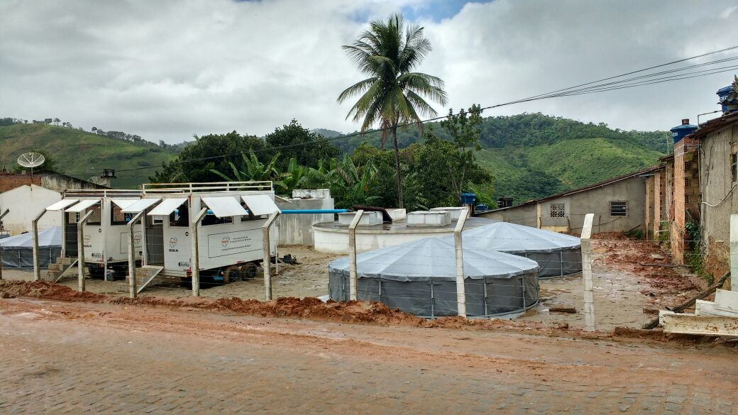

Slide 16
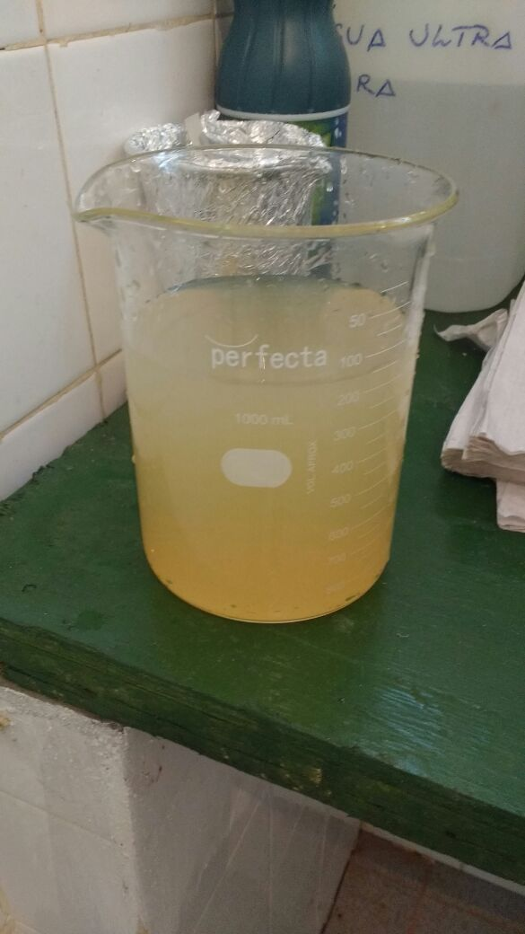
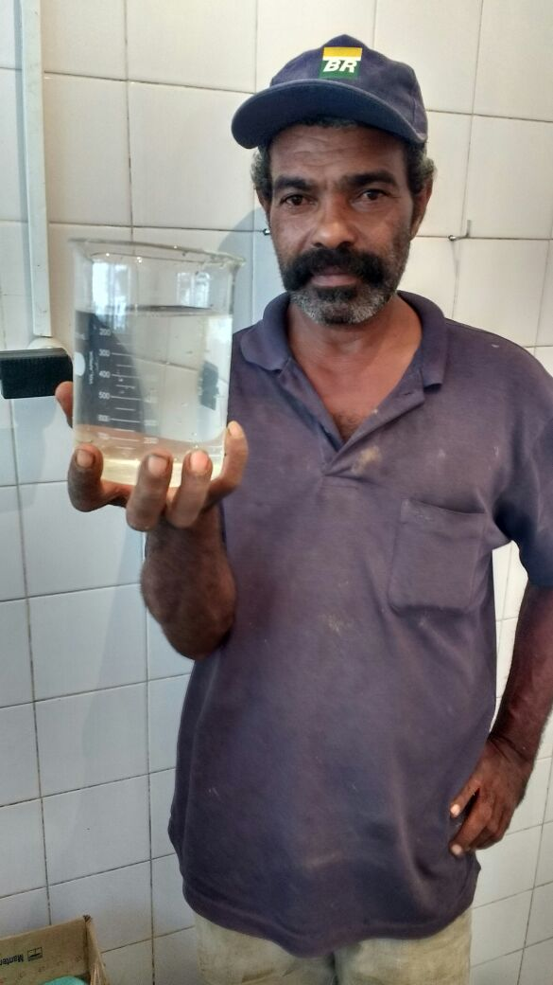

Slide 17
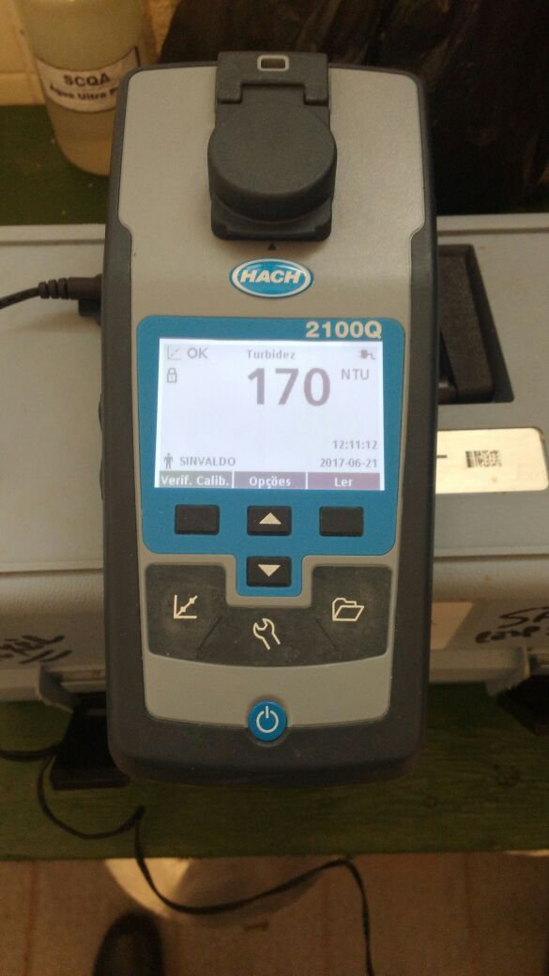
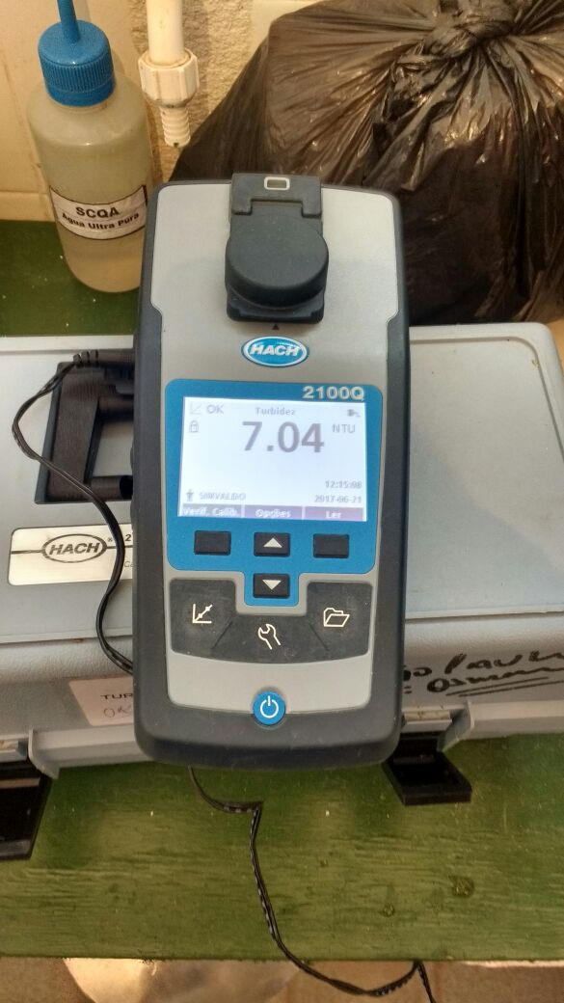

Slide 18
RESULTADOS E DISCUSSÃO
Tabela 01 – Resultados das análises de turbidez (UNT) e de cloro residual livre (CRL) da água previamente tratada pela ETA e após o tratamento pela UMTA.
Data | Água previamente tratada pela ETA |  | Água tratada pela UMTA
 | UNT | CRL | UNT | CRL | CT | EC
26/06/2017 | NR | 10,1 | 0,34 | 2,2 | A | A
27/06/2017 | 4,04 | 2,5 | 0,98 | 2,3 | A | A
28/06/2017 | 6,61 | 1,0 | 2,25 | 5,0 | A | A
29/06/2017 | 15,30 | NR | 2,65 | 3,0 | A | A
30/06/2017 | 15,80 | NR | 2,51 | 2,0 | A | A

Slide 19
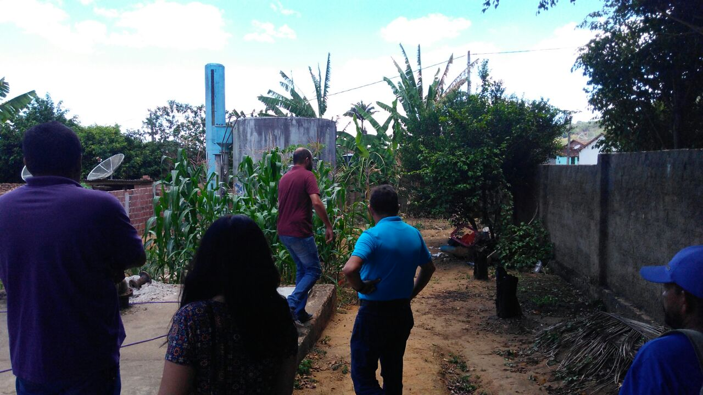
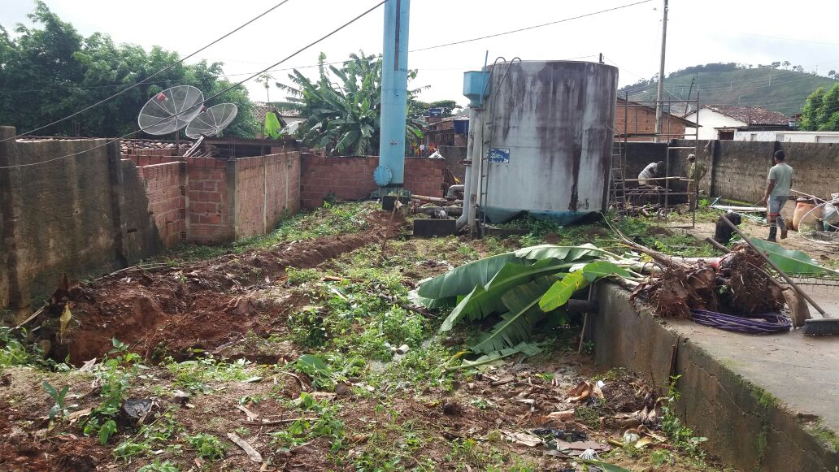
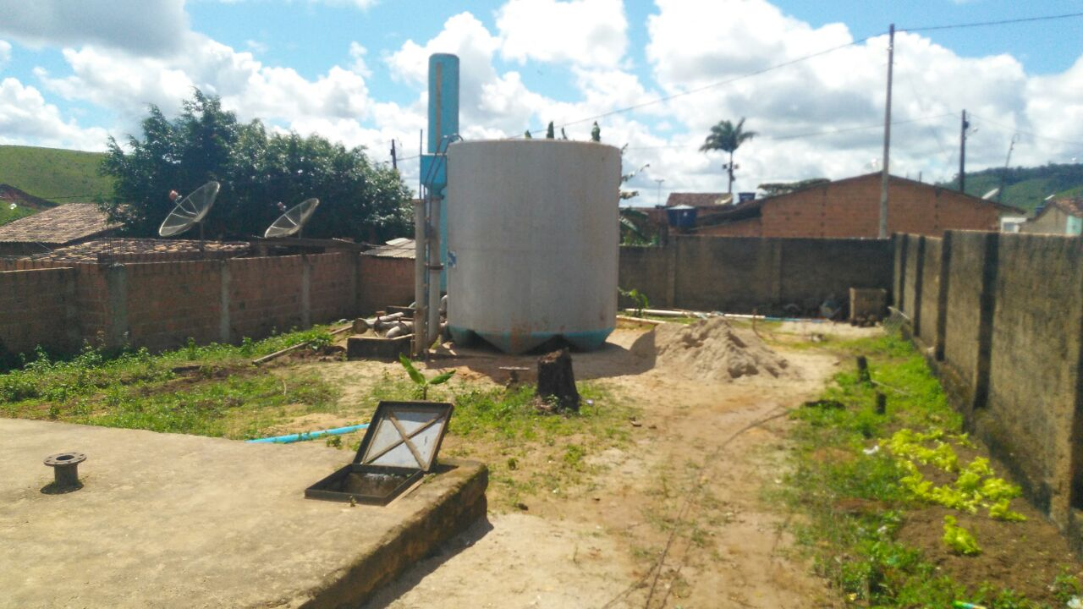

Slide 20
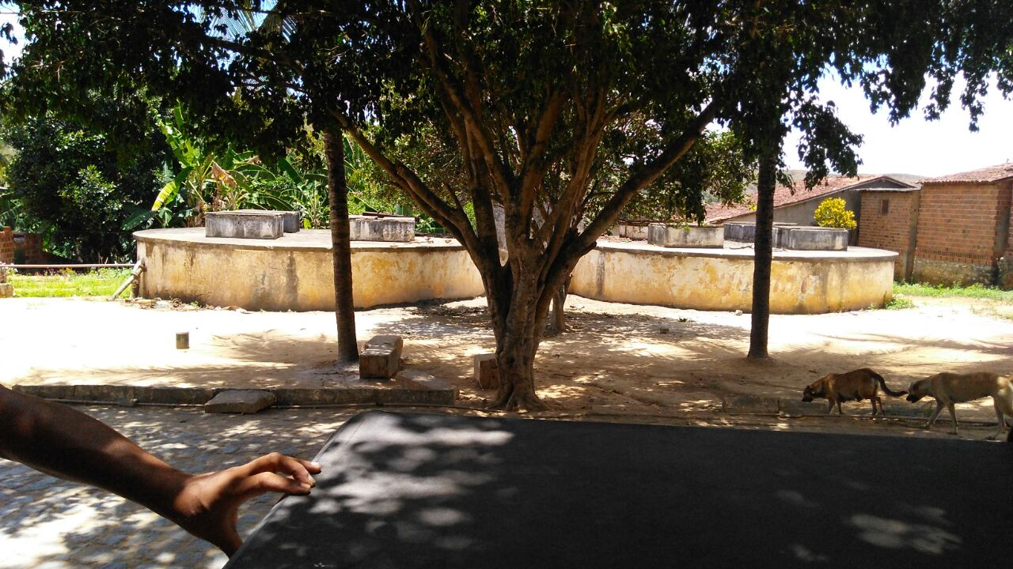
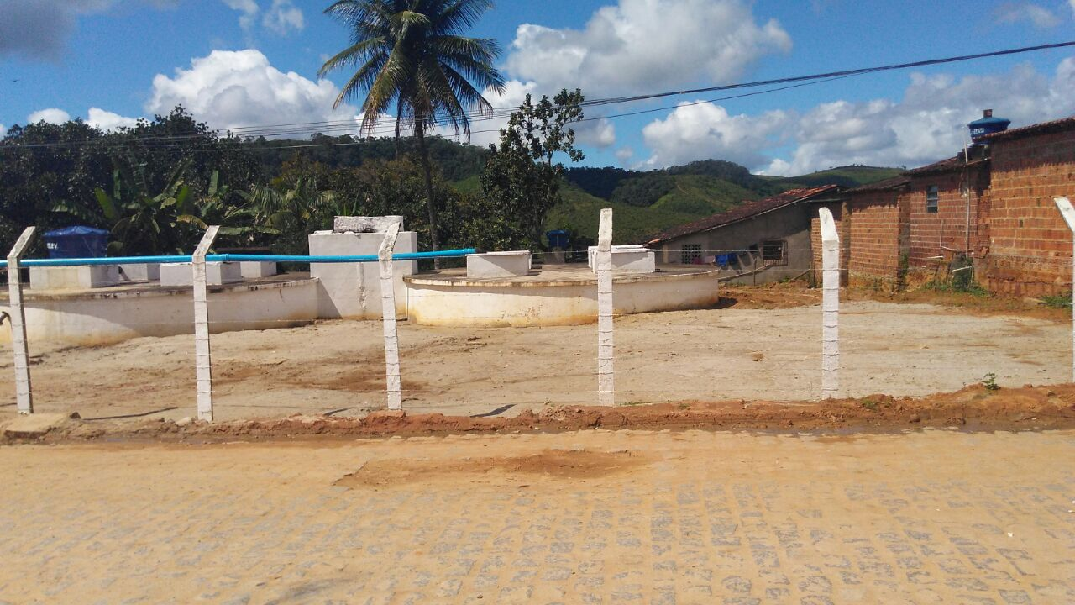

Slide 21
CONCLUSÕES
Apesar do manancial Bálsamo das Freiras ter apresentado uma turbidez elevada, superior à capacidade de tratamento da UMTA, o seu uso foi viabilizado pelo tratamento prévio da água bruta, garantindo o fornecimento de água potável à população que se encontrava vulnerável, beneficiando cerca de 5.500 pessoas.
A operação da UMTA, após o desastre, permitiu a recuperação e reativação da ETA, que estava sem operar há 14 anos, a qual manteve a continuidade de sua operação após a finalização da missão com a UMTA.
As ações desenvolvidas dentro do Plano de Melhoria da Água de Jaqueira subsidiaram a atuação dos ACS, após as inundações no município, os quais, nos primeiros dias pós-desastre, visitaram a população orientando quanto ao tratamento e armazenamento da água e distribuindo a solução de hipoclorito de sódio à 2,5%.

Slide 22
OBRIGADA! aolemos@gmail.com

